Slide 1
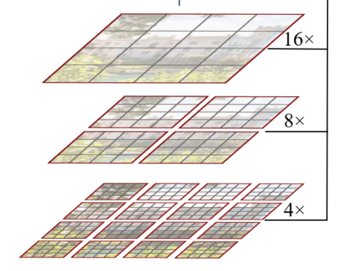
FPN
seg
det

Slide 2
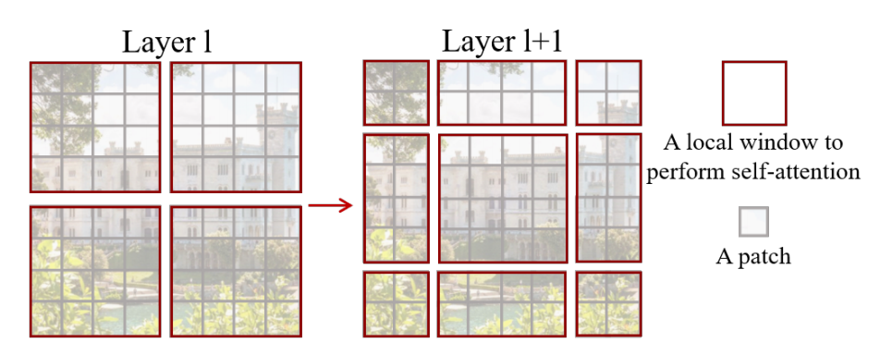

Slide 3
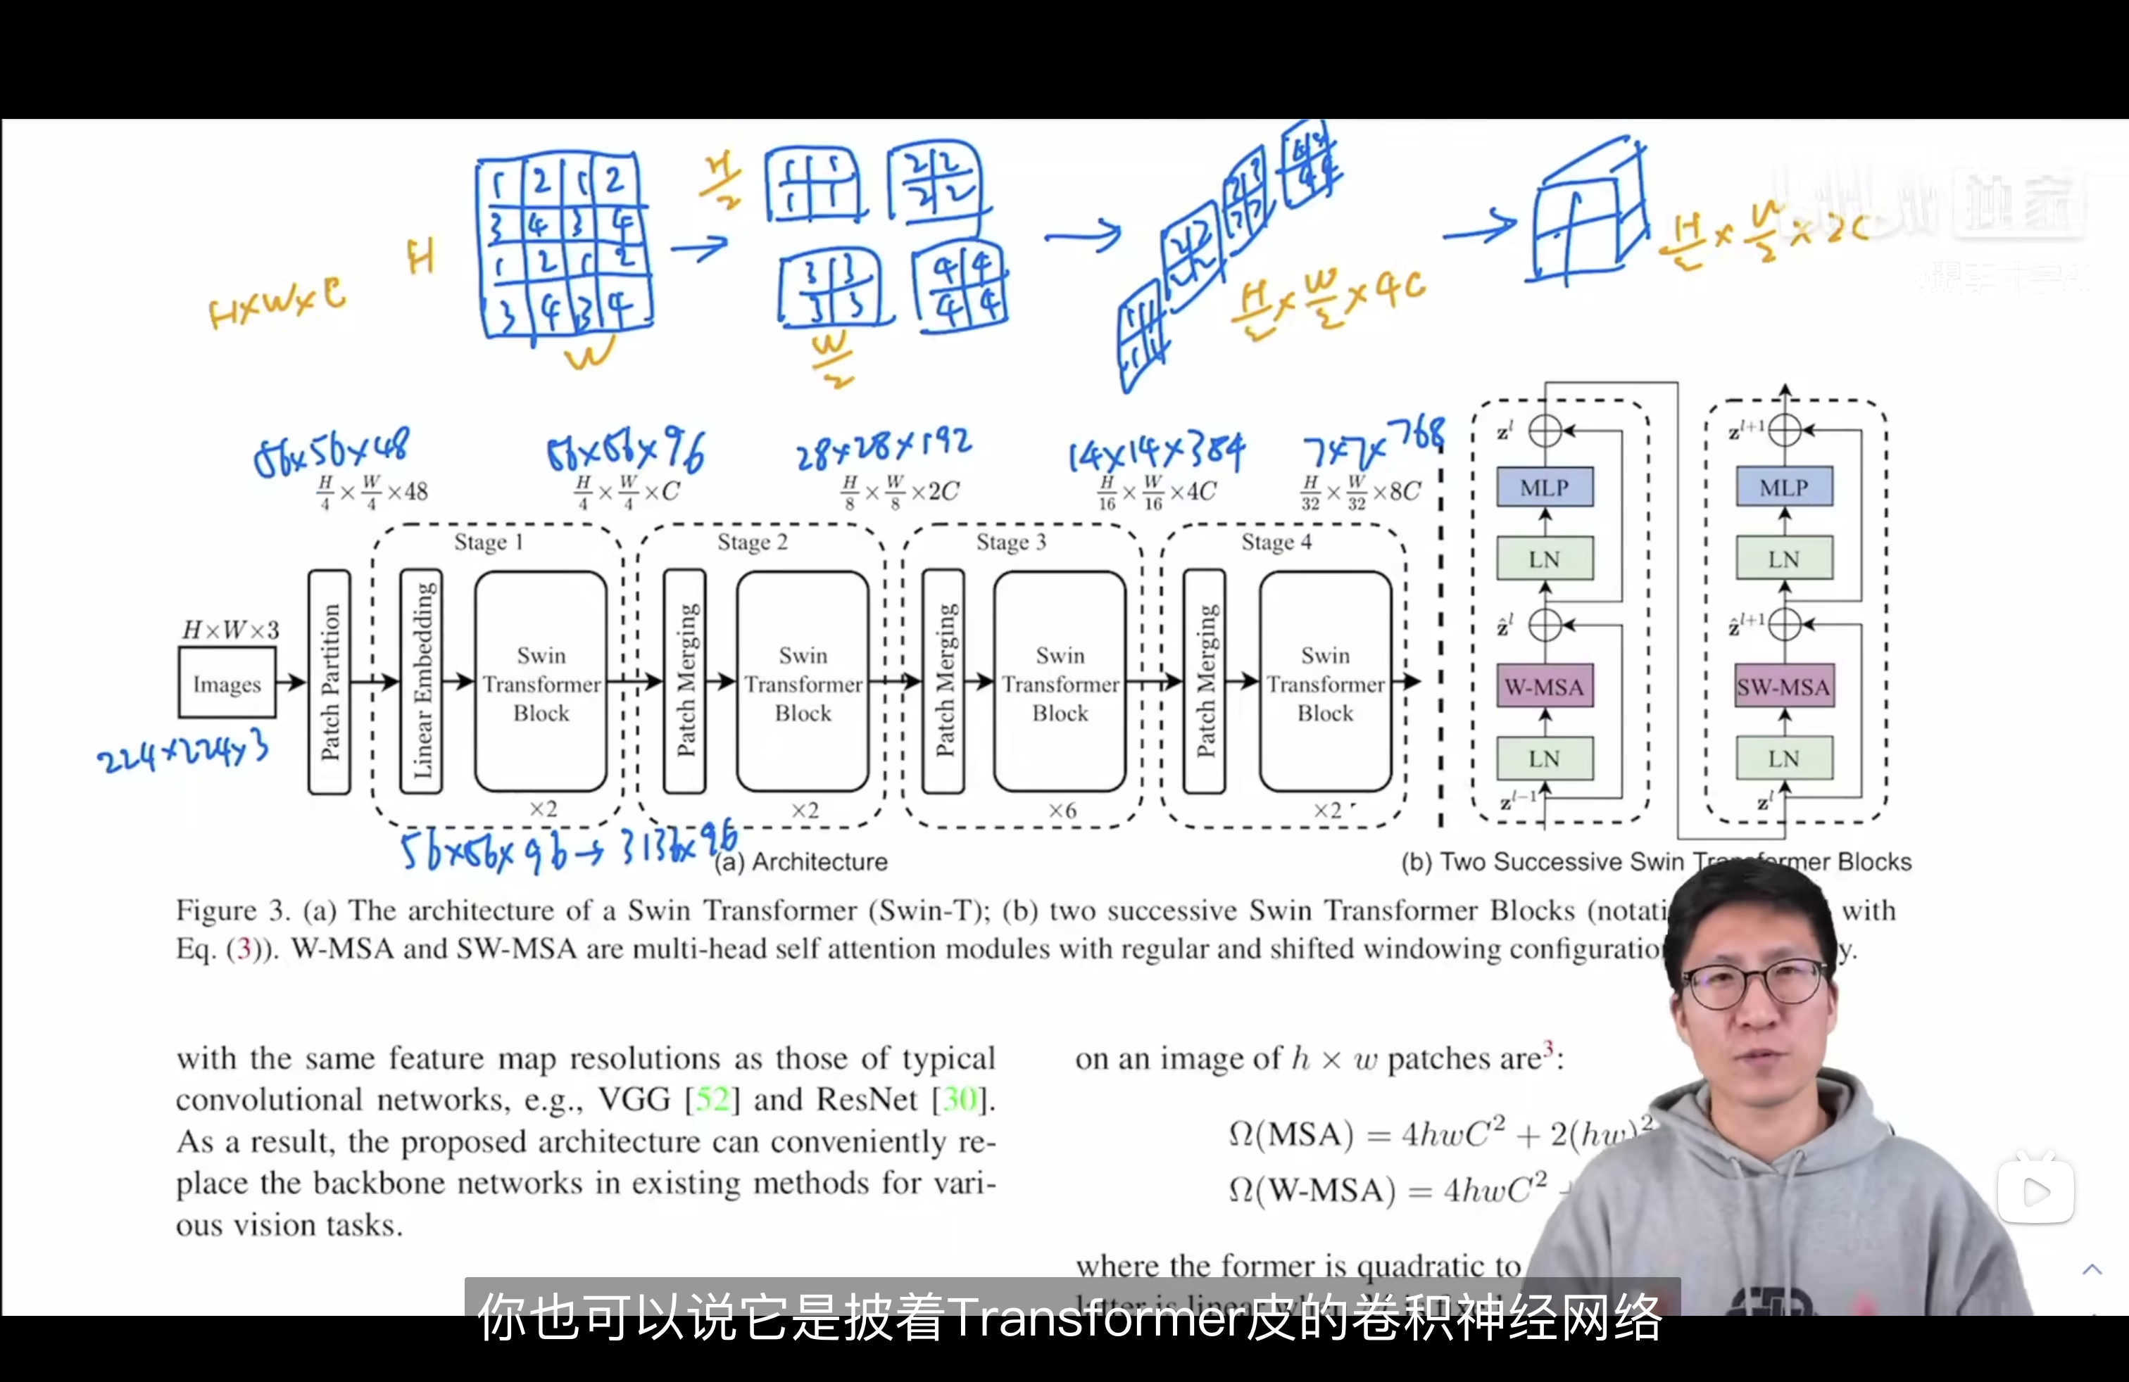
1x1conv： 4c->2c
patch merging: 单边分辨率砍半, 通道数翻倍.
两两block为一组做
shift Windowss运算

Slide 4
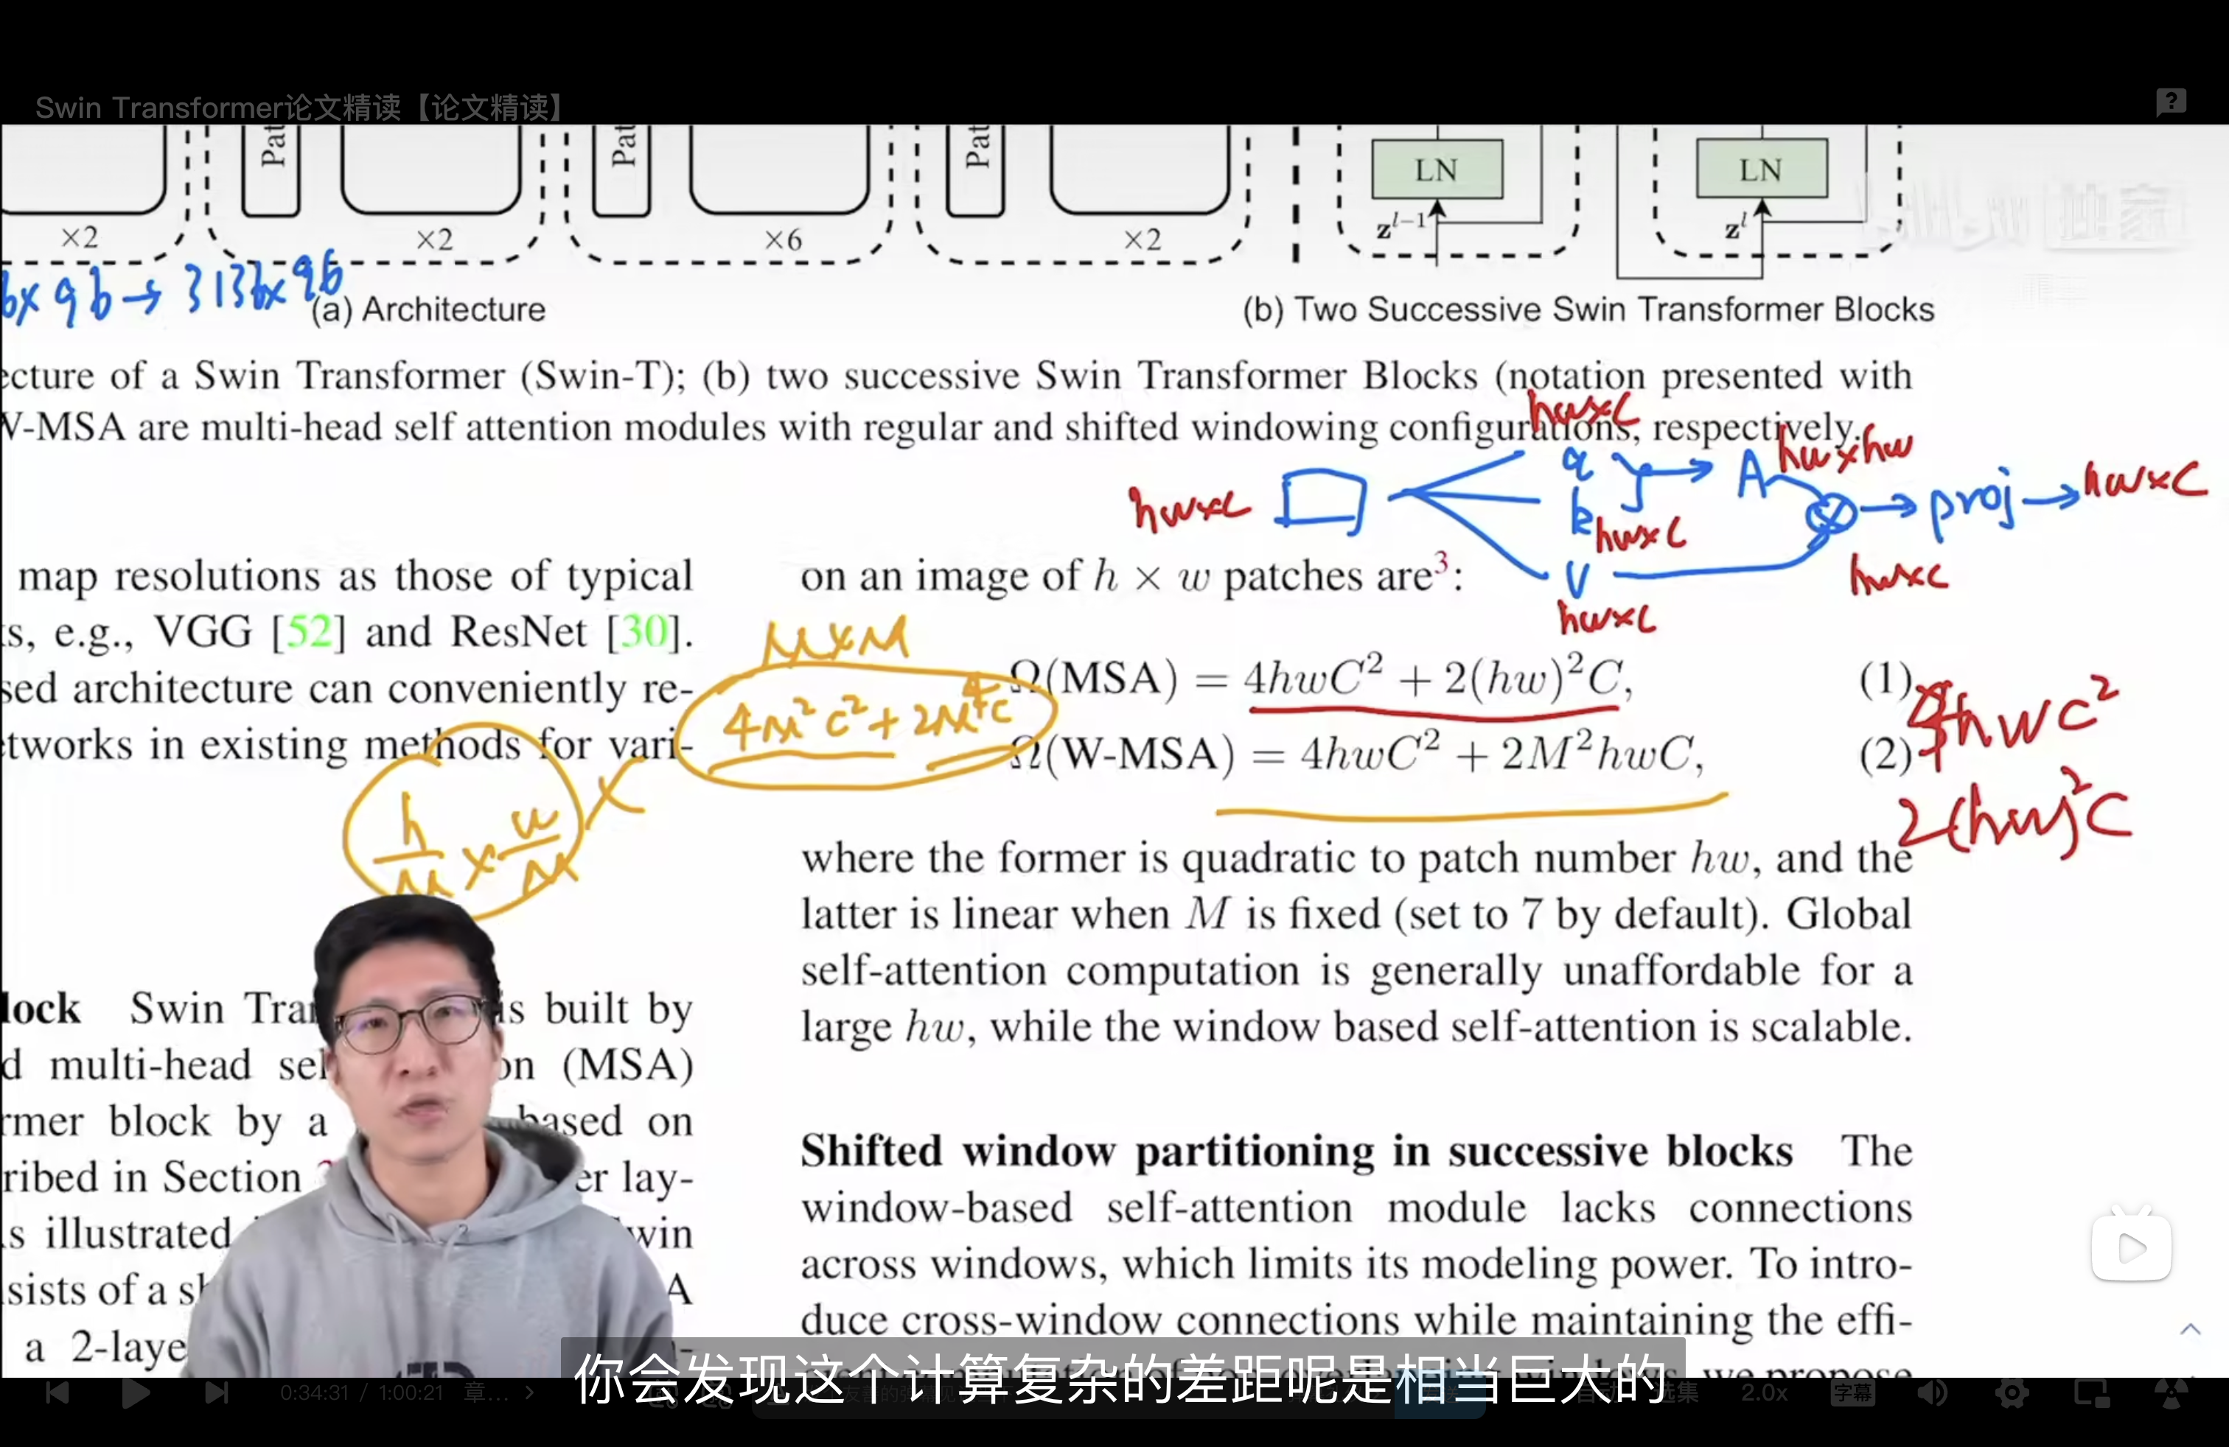
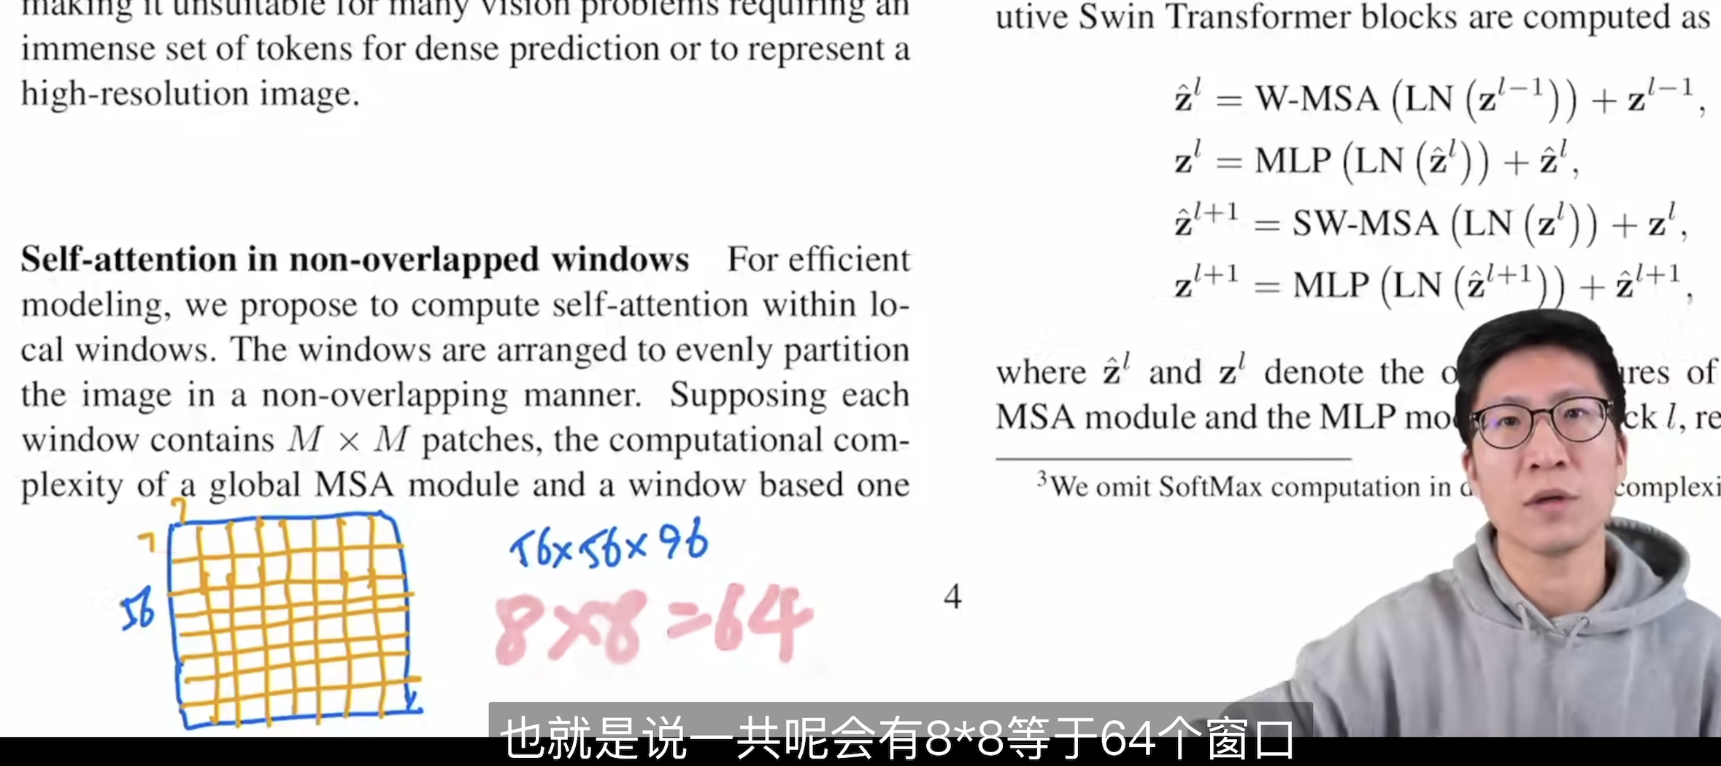

Slide 5
